Slide 1
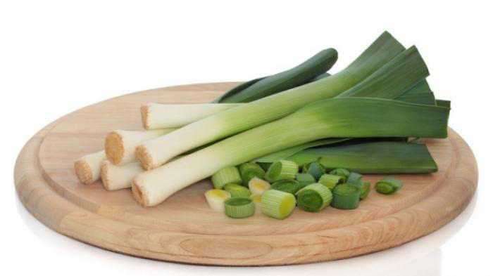
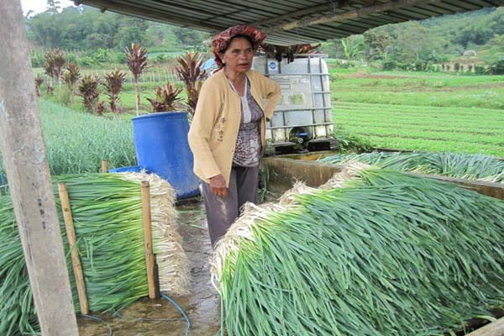
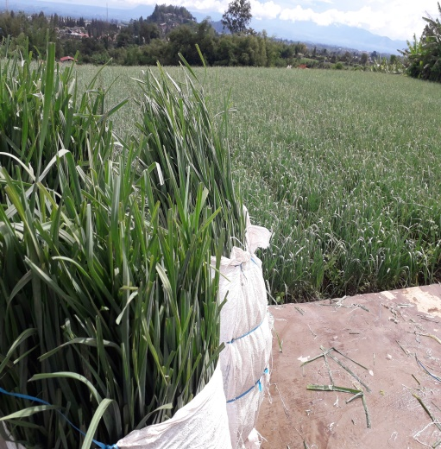
DOKUMEN SISTEM MUTU USAHATANI BAWANG PREI

Slide 2
Bawang prei atau sering disebut daun bawang dengan bahasa latin Allium ampeloprasum atau Allium porum.
Tumbuhan ini merupakan tumbuhan asli di banyak negara sekitar Laut Hitam, Laut Adriatik, dan Laut Tengah dari Portugal sampai Mesir dan Rumania.
Bawang prei dapat dibudidayakan sebagai tanaman monokultur maupun tanaman tumpang sari.

Slide 3
Manfaat bawang prei
bahan sayuran
bumbu penyedap masakan
sebagai bahan pengobatan (terapi).

Slide 4
Produksi bawang prei
Tiga kecamatan produksi bawang prei di Sumatera utara:
Kec. Merdeka
Kec. Simpang empat
Kec. berastagi

Slide 5
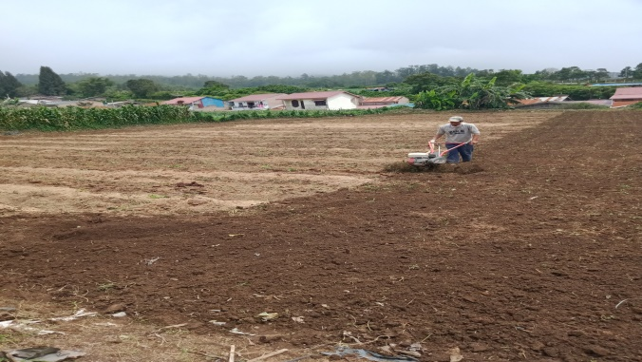
PENYIAPAN LAHAN
Kegiatan penyiapan lahan digunakan untuk mempersiapkan lahan yang baik agar tanaman mendapatkan ruang bagi pertumbuhan perakaran yang baik dan bebas dari endemis OPT.
Prosedur:
Pengolahan lahan tahap awal lakukan pembersihan gulma
Penggemburan lahan dengan cangkul atau handtraktor.
Penaburan kapur pertanian
Pemberian pupuk dasar organik yang sudah di fermentasi atau VOC
Pembedengan tanam bibit
Tetapkan titik-titik lubang tanam dengan jarak tanam 5 x 15 cm atau disesuaikan dengan kebutuhan lainnya.

Slide 6
PENANAMAN
Merupakan rangkaian kegiatan menanam hingga tanaman tertanam dengan baik dan siap tumbuh di lapangan. Benih bawang prei dapat berasal dari biji atau dari tunas anakan (stek tunas), petani di jaranguda menggunakan tunas anakan untuk sumber bibit
Prosedurnya:
Lakukan penanaman pada pagi atau sore hari.
Pilih dan periksa bibit yang sehat dan seragam.
Letakkan bibit pada lubang tanam yang sudah ditentukan sesuai dengan baris dan kolom larinya.
Tanam bibit dan tutup dengan tanah kemudian tekan sedikit disamping tanah
Lakukan penyiraman setelah penanaman

Slide 7
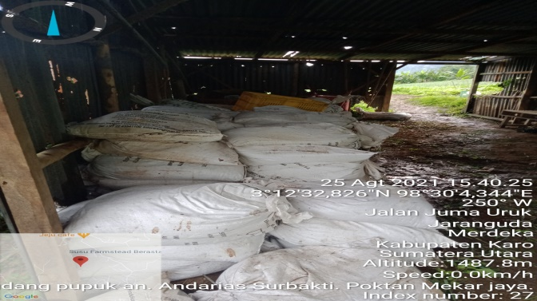
PEMUPUKAN
Kegiatan ini merupakan pemberian unsur hara pada tanaman untuk memenuhi unsur hara dalam tanah yang dibutuhkan tanaman bawang prei sesuai dengan fase pertumbuhan.
Prosedurnya:
Hitung jumlah pupuk berdasarkan dosis pupuk dan jumlah tanaman bawang prei
Sediakan bahan/pupuk yang akan digunakan, sesuai kebutuhan
Lakukan pemupukan 2 (dua) kali semusim,
Lakukan pemupukan sesuai dosis yang tertera pada tabel dibawah.
Lakukan pemupukan secara garis lurus sesuai jalur tanaman, kemudian ditutup dengan tanah
Bila diperlukan, Lakukan penyiraman setelah pemupukan selesai

Slide 8
Tabel. Pedoman Pemupukan Tanaman Bawang prei
Umur Tanaman (Tahun) | Pupuk |  | Pupuk kandang (karung/phn)
Pemupukan awal |  |  | 340 kg
7 HST | NPK 16:16:16 | 2 Kg
40 HST | NPK 16:16:16 | 10 Kg
 | Cantik | 5 Kg
 | Paten x Butir | 5 Kg
 | Abu Ikan | 5 Kg
 | ZPT daun

Slide 9
PENGELOLAAN LAHAN
Kegiatan ini merupakan serangkaian kegiatan yang dimaksudkan untuk menjaga dan memperbaiki kondisi lahan, mengurangi gangguan OPT (khususnya gulma) yang ada di sekitar batang tanaman bawang prei.
Prosedurnya:
Lakukan pengamatan keadaan di sekitar tanaman terutama menyangkut aspek kondisi pertumbuhan gulma dan kebersihan.
Lakukan pembersihan pada rumput/ gulma yang tumbuh disekitar tanaman

Slide 10
PENGAIRAN
Kegiatan yang dilakukan untuk memberikan air sesuai dengan kebutuhan tanaman di sesuai dengan keadaan cuaca.
Prosedurnya:
Lakukan penyiraman tanaman dengan sistem manual dan mekanisasi (pompanisasi).
Aplikasikan Eco Enzym,
Berikan pengairan pada tanaman pada musim kemarau.
Lakukan penyiraman sesuai kebutuhan

Slide 11
PENGENDALIAN HAMA DAN PENYAKIT
Kegiatan ini dimaksudkan untuk mengendalikan hama dan penyakit agar tanaman tumbuh optimal, produksi tinggi dan mutu baik.
Prosedurnya:
Lakukan pengamatan terhadap OPT secara rutin.
Lakukan identifikasi gejala serangan, jenis OPT dan musuh alaminya.
Perkirakan OPT yang perlu diwaspadai dan dikendalikan (ulat tanah, ulat penggerek daun, serangan phitoptora dan busuk pangkal batang lunak)
Pengendalian serangan apabila diatas ambang batas serangan OPT
Tetapkan alternatif pengendalian untuk OPT :
Penggunaan pestisida sesuai anjuran pakai

Slide 12
Hama penyakit yang sering menyerang tanaman bawang daun adalah
Ulat tanah Ulat tanah sering menyerang bagian pangkal batang bawang daun. Akibat dari serangan hama ini menyebabkan bawang roboh bisa juga sampai putus atau terpotong.
Ulat penggerek daun Ulat penggerek daun menyerang bagian bawah dan pinggir daun.
Serangan Phitoptora Serangan Jamur phitoptora mengakibatkan ujung daun mengering, sering disebut petani dengan balagering.
Penyakit busuk batang lunak Penyakit batang lunak menyerang bagian batang tanaman sehingga batang menjadi busuk dan basah mengeluarkan bau yang tidak sedap.

Slide 13
Cara mengatasi hama tanaman bawang daun yaitu dengan menyemprotkan insektida. Dosis penyemprotan insektisida untuk luas lahan 100 m² 20 ml, atau 2 ml per liter air untuk 160 tanaman. Sesuaikan juga petunjuk dosis setiap kemasan insektisida yang ada di pasaran.
Penyemprotan bawang daun dilakukan setelah tanaman berumur 15 hari, disemprotkan menggunakan hand sprayer. Jika ada tanaman lain disekitar lokasi lakukan juga pengiliran penyemprotan agar bisa memutus siklus hidup hama penyakit.
3. Gulma Adanya gulma seperti rumput liar dan alang-alang dapat menghambat pertumbuhan tanaman. Gulma ini harus dihilangkan dengan cara penyiangan.

Slide 14
PANEN
Kegiatan ini merupakan tahap akhir dari budidaya tanaman bawang prei. Biasanya bawang prei yang sudah berusia 75 sampai 90 hari setelah tanam.
Prosedurnya:
A. Pengumpulan bawang daun/perei
Rangkaian kegiatan setelah panen sebelum diproses lebih lanjut, dikumpulkan dalam suatu tempat dalam rangka sebelum proses pembersihan dan pemisahan,
Prosedur Pelaksanaan :
Persiapkan kebersihan lokasi
Pasangkan peneduh (apabila lokasi masih tampak terbuka dari sinar matahari atau hujan)
Letakkan hasil panen pada tempat bersih dan teduh hindari langsung dari sinar matahari atau hujan

Slide 15
B. Pembersihan
Kegiatan ini dimaksudkan untuk memisahkan daun yang segar dengan daun yang menguning/tua
Prosedur pelaksanaan :
Persiapkan peralatan timbang dan dokumen pencatatanPembersihan dengan cara mengelupas atau mengopek daun agar terpidah sehingga bawang daun/perei jadi bersih dan segar.
C. Sortasi awal dan Grading
Kegiatan menyeleksi dan memisahkan hasil tanaman sesuai dengan ukuran
Prosedur pelaksanaan :
Pisahkan batang bawang daun/perei yang besar dan yang kecil,
Pilih batang bawang daun/perei dengan kriteria ukuran yang sedang ke besar untuk di pasarkan.

Slide 16
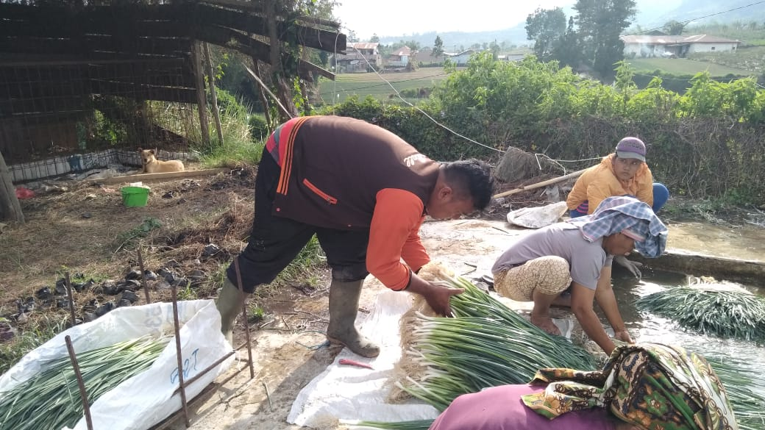
Pembersihan
Kegiatan ini membersihkan dari segala kotoran yang terbawa dari kebun dengan Menggunakan air bersih.
Prosedur pelaksaan:
Siapkan air bersih
Bersihkan batang bawang daun/perei dengan cara dicelup celupkan pada air yang bersih
E. Penimbangan Hasil akhir
Kegiatan ini dimaksudkan untuk mengetahui jumlah/kapasitas hasil panen
Prosedur pelaksanaan :
Persiapkan peralatan timbang dan dokumen pencatatan
Pastikan bahwa peralatan timbang dapat menimbang dengan benar
Lakukan penimbangan.

Slide 17
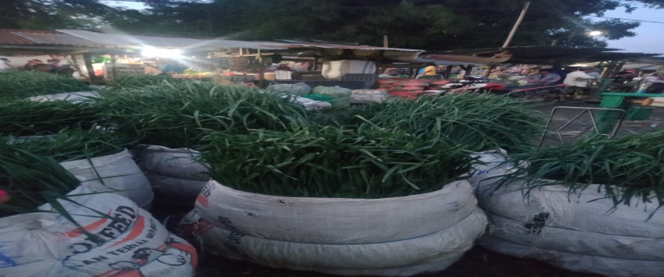
PENGEMASAN
Kegiatan penyusunan bawang daun/perei dalam suatu wadah yang dimaksudkan untuk melindungi buah dari kerusakan fisik selama proses penyimpanan dan pengangkutan
Prosedur Pelaksanaan :
Lapisi kemasan bawang daun/perei dengan pelastik atau goni plastikkertas
Lakukan proses penyusunan dengan posisi akar menghadap kebawah.
Tandai setiap kemasan berdasarkan ukuran dan bobot agar tidak terjadi kekeliruan setelah itu ditimbang ulang agar sesuai dengan permintaan.

Slide 18
Penyimpanan (Sementara)
Penyimpatan jarang terjadi karena proses panen sampai pengirimiman tidak memakan waktu bermalam, tetapi setelah selesai di kemas langsung didistribusikan

Slide 19
Daerah Penerima hasil Bawang Prei karo
Provinsi Aceh
Sumatera Utara
Riau(batam, tanjung pinan, Pekanbaru}

Slide 20
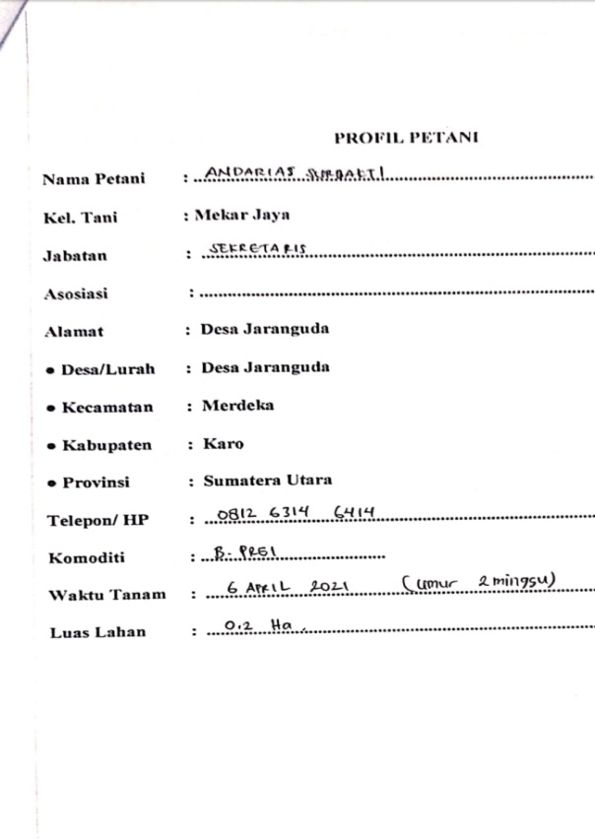
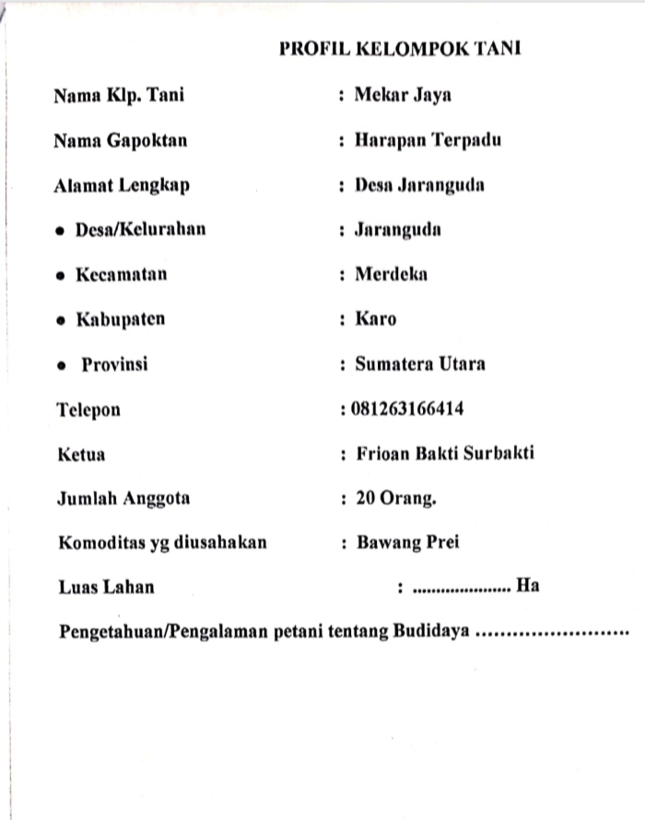
Buku kerja petani komoditi bawang prei

Slide 21
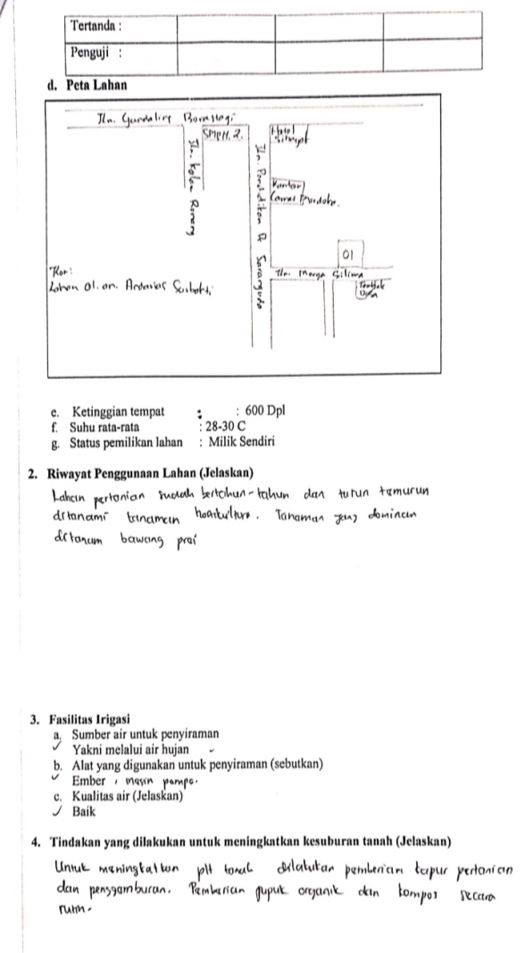
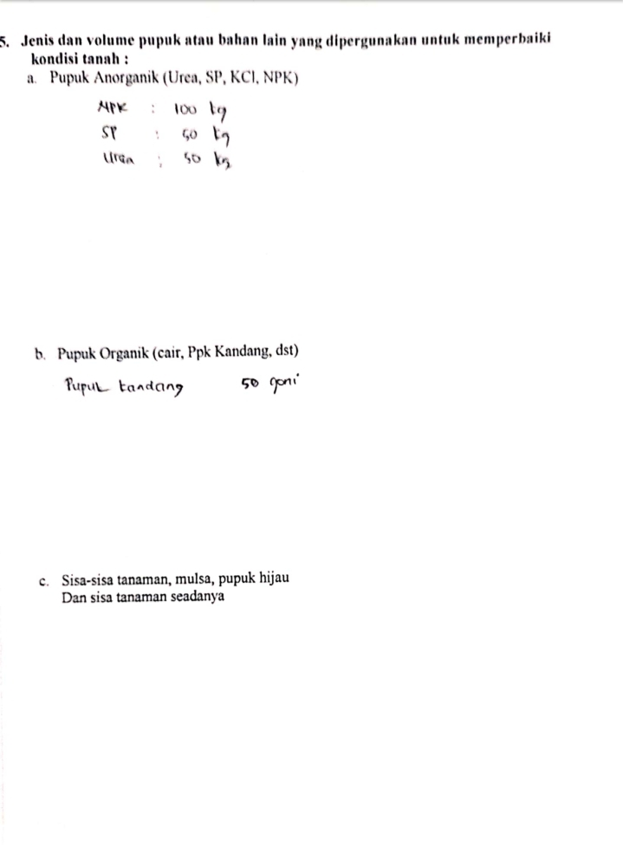
Buku kerja petani komoditi bawang prei

Slide 22
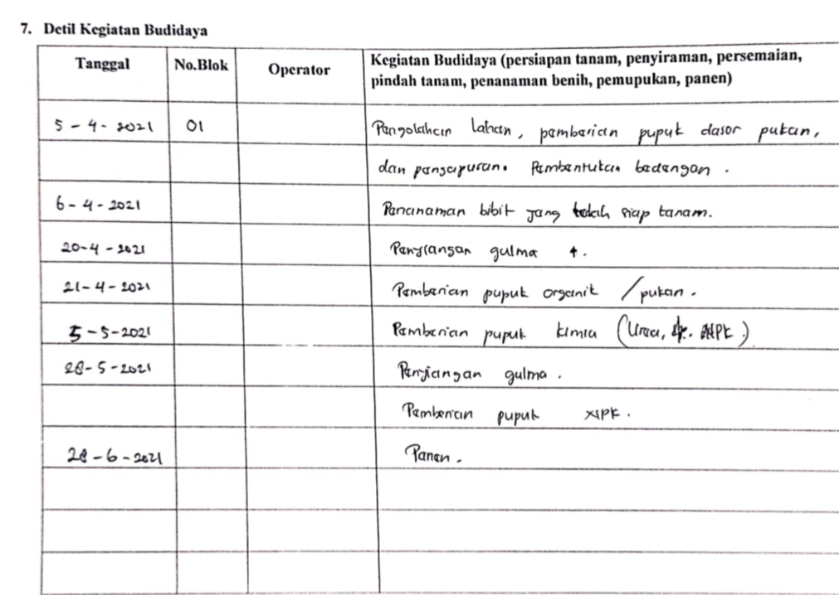
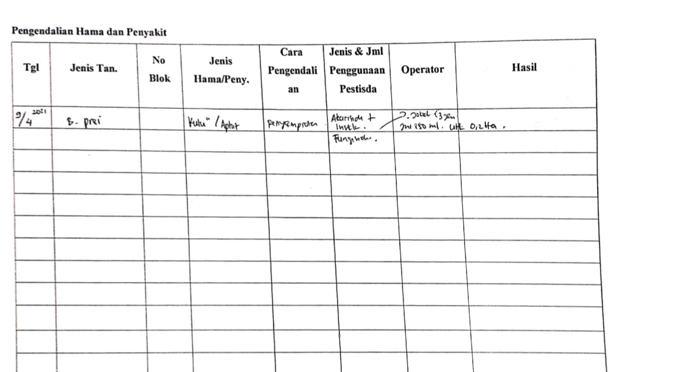
Buku kerja petani komoditi bawang prei

Slide 23
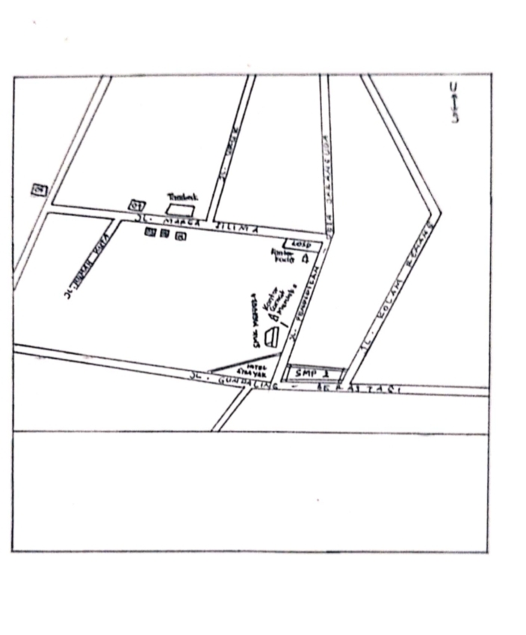
Buku kerja petani komoditi bawang prei

Slide 24
Sertifikat prima 3

Slide 25
Terimakasih,,,,salam sehat!!

